Slide 1


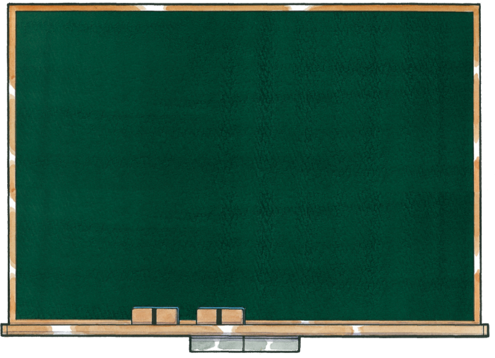



基 礎 編

Slide 2




ぜい り し
税 理 士

Slide 3
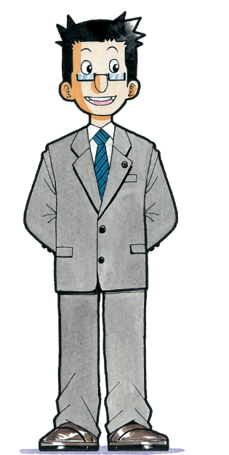






さあ、「税金」について
勉強していこう！

Slide 4









Slide 5


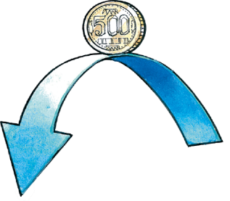






Slide 6




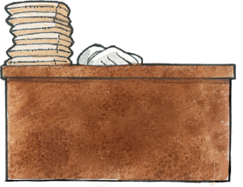


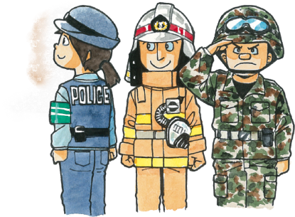


Slide 7
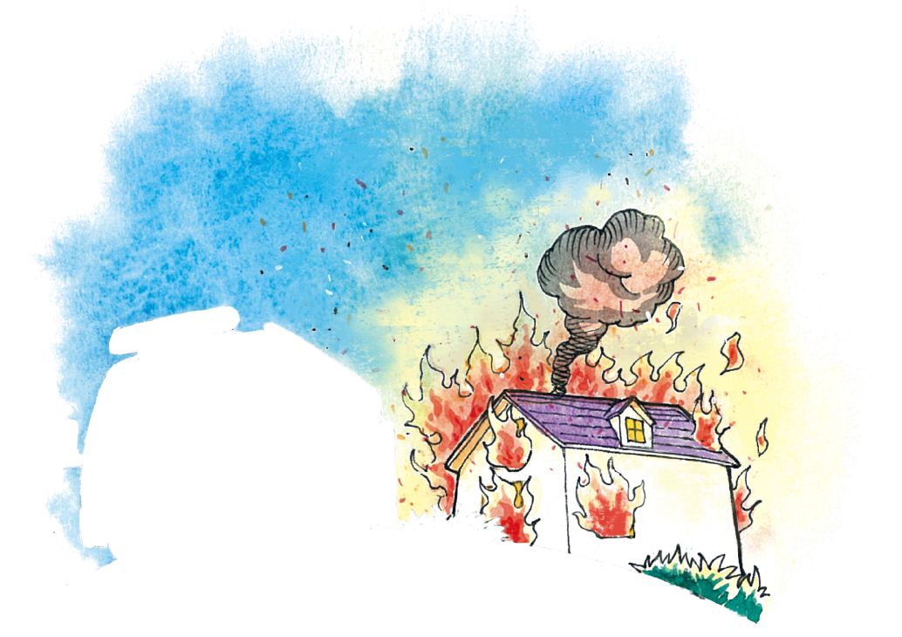
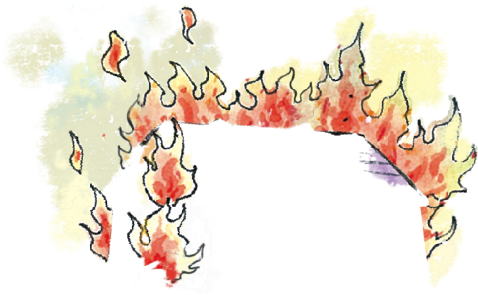
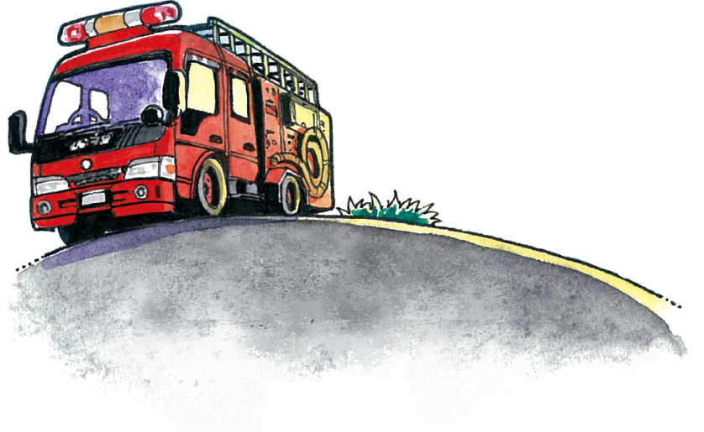




Slide 8

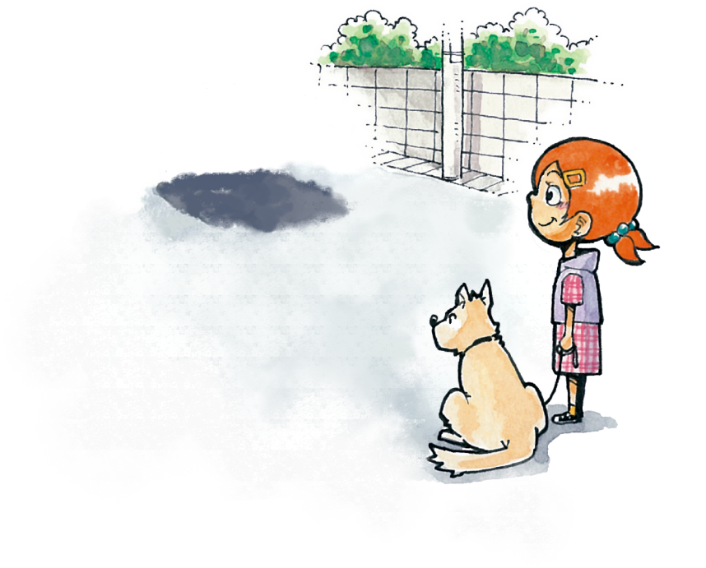

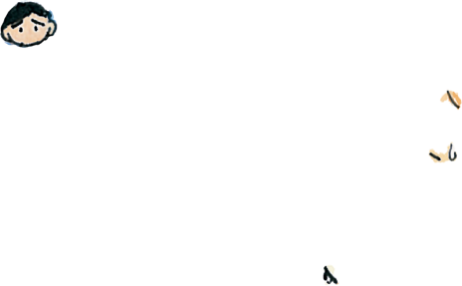



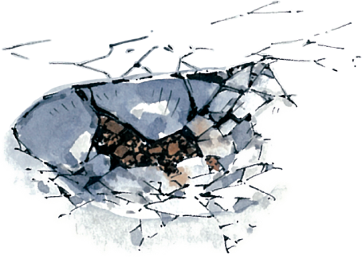

Slide 9
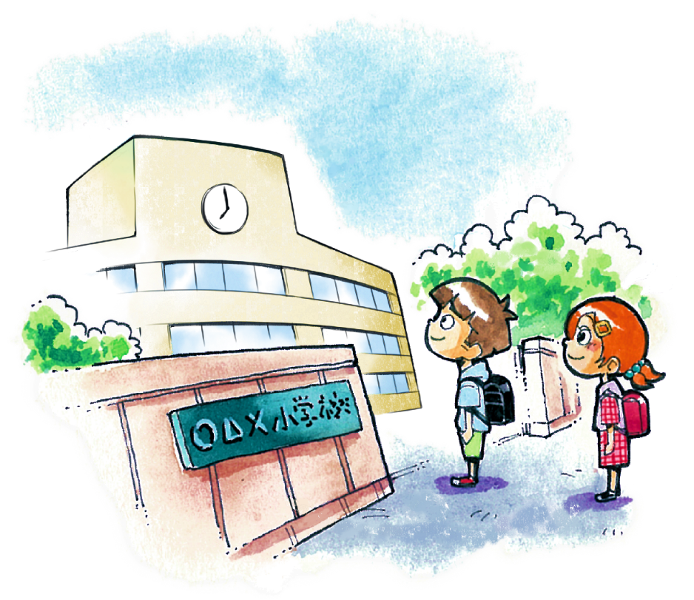
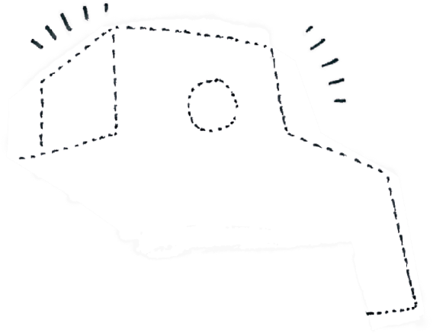




Slide 10
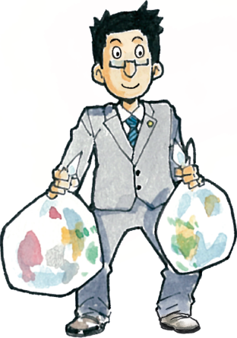


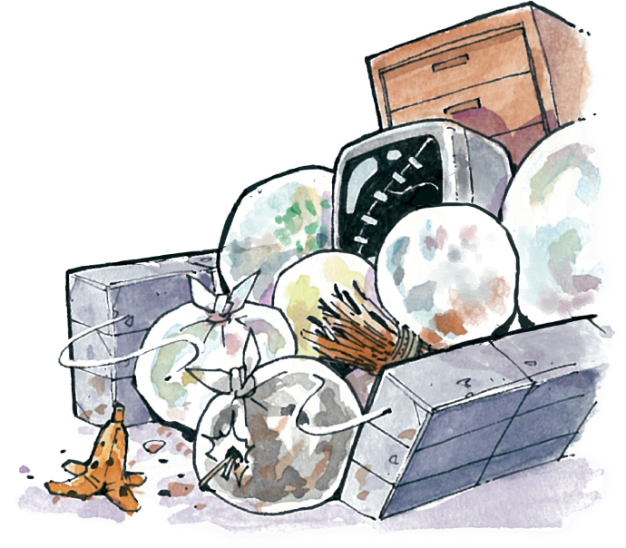

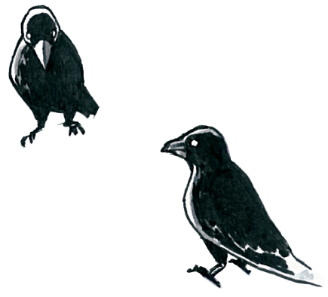
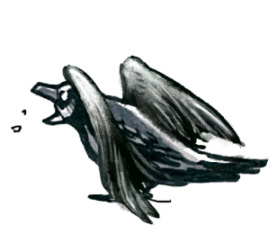
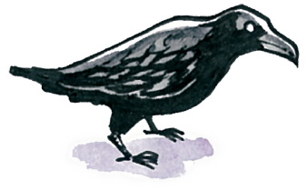

Slide 11
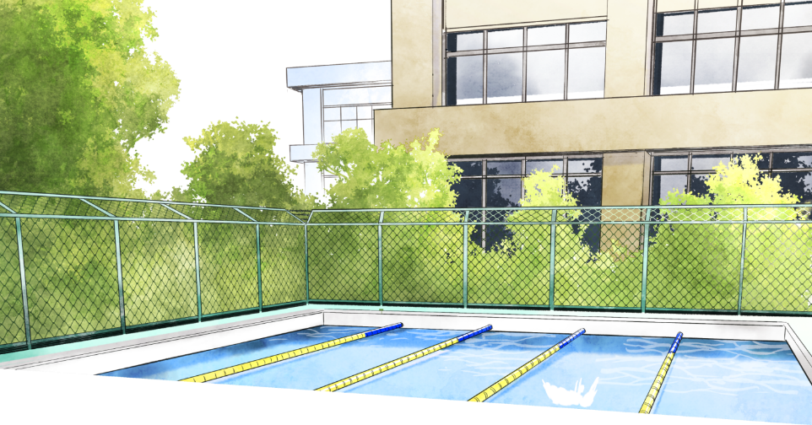
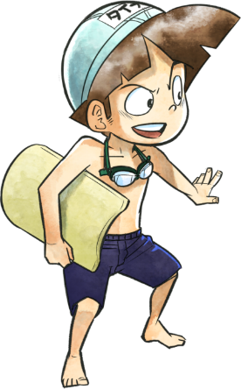

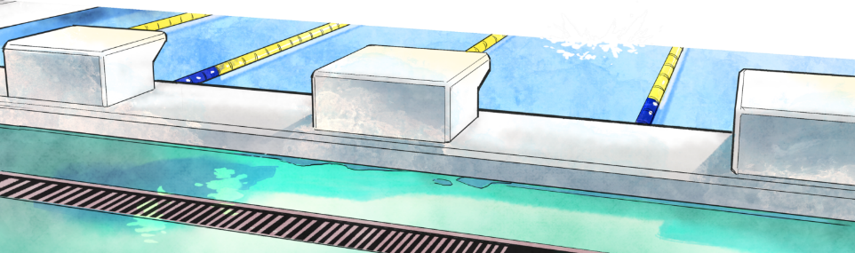
学校プール一杯の水道料金はいくらくらいかな？
約２４万円
※あくまでも参考価格です

Slide 12
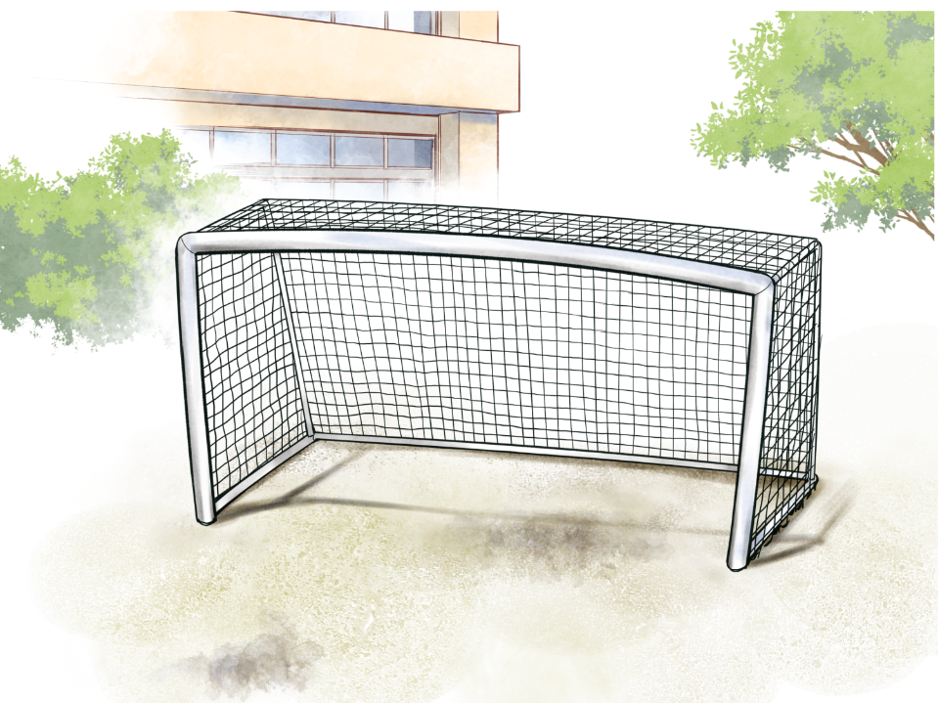



校庭のサッカーゴールは
いくらくらいかな？
約３０万円
※あくまでも参考価格です

Slide 13

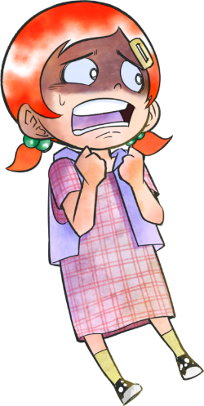
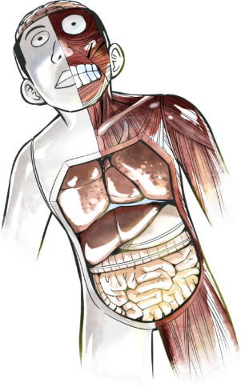

人体模型はいくらくらいかな？
約１５万円
※あくまでも参考価格です

Slide 14
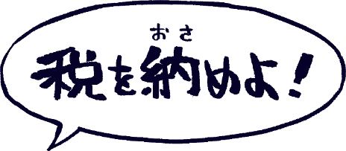
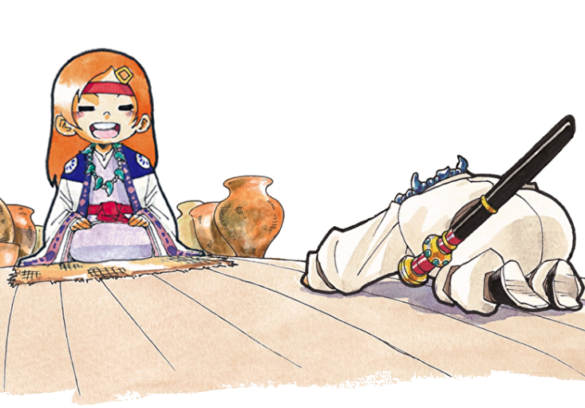
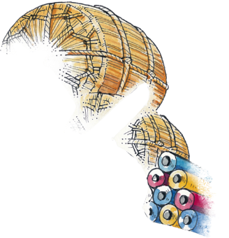





Slide 15











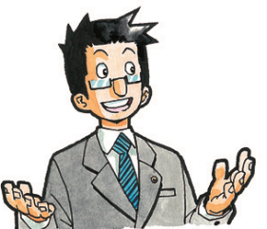





Slide 16
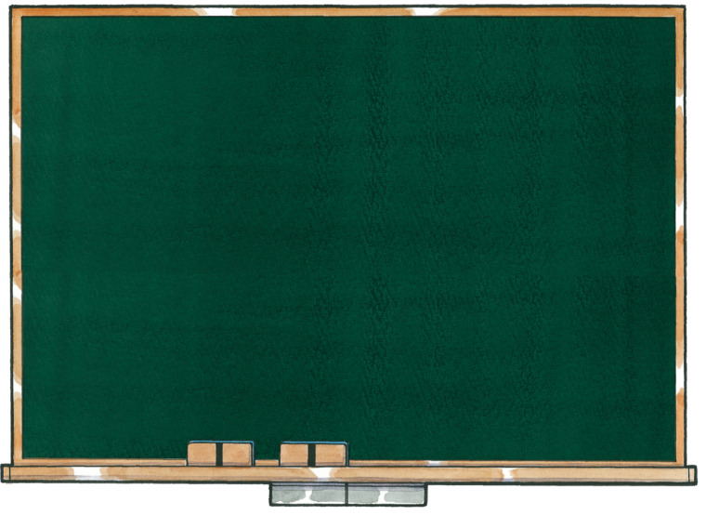
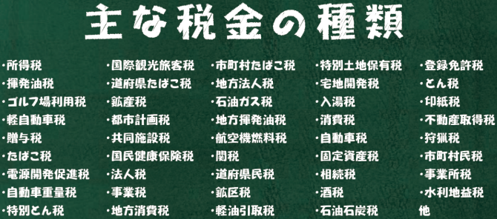



Slide 17

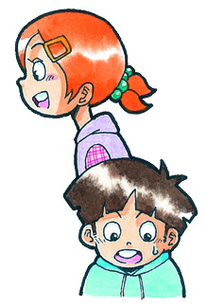

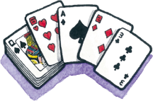
ヒゲ税
17世紀末、ロシアで制定。ヒゲぼうぼうの人がヒゲを整えないと課された税金。先進的国家にすることをめざし、国民の意識改革のため、ピョートル１世が作った。現在は廃止された。
ポテトチップス税
ハンガリーで肥満防止のために導入された。
塩分や糖分の高いスナック菓子やジュースに
対して課せられる。
トランプ類税
昭和３２（1957）年、日本でギャンブル性の強いマージャンはい、トランプ、花札などに対して課せられた。
平成元（1989）年に廃止された。

Slide 18
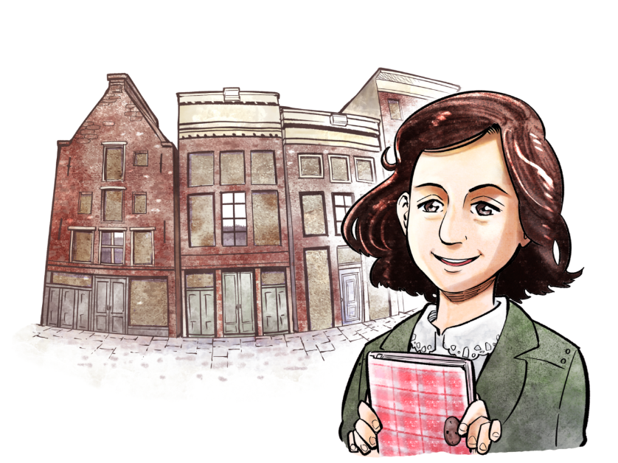

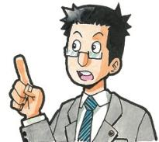


Slide 19


Slide 20


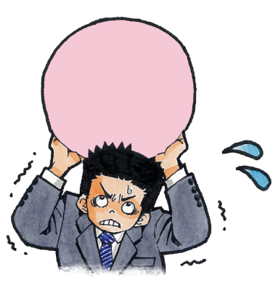


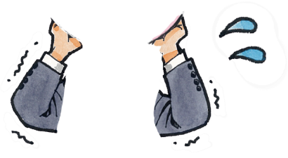

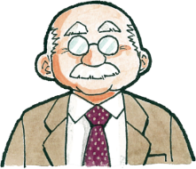
税金
１００
税金
１００
税金
１００
社 長
新入社員
所得 1000
残り 900
所得 ２00
残り 100

Slide 21






税金
400
税金
40
社 長
新入社員
所得 1000
残り 600
所得 ２00
残り 160

Slide 22


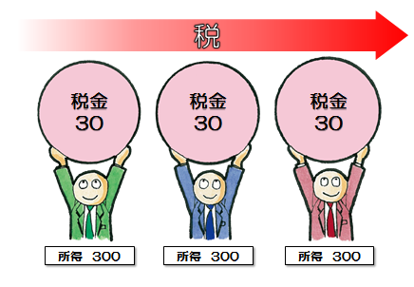







税
税金
30
税金
30
税金
30
所得 300
所得 300
所得 300

Slide 23



所得
1000
税金
100
生活費
90
所得
100
税金
10
生活費
90
（所得の10％）
（所得の10％）
のこり 810
のこり 0
社 長
新入社員
所得 1000
残り 810
所得 100
残り 0

Slide 24

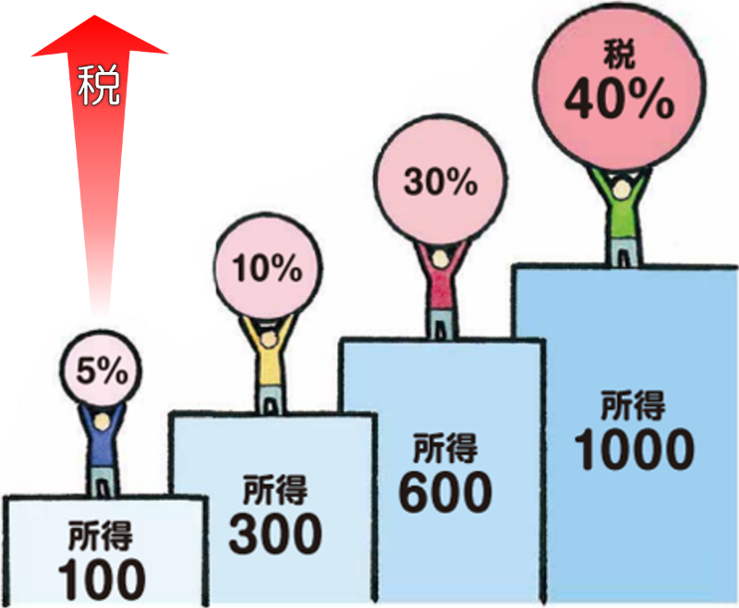







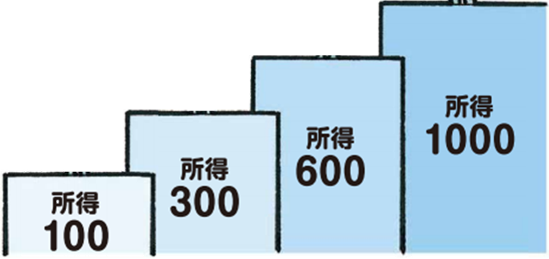



税
40％
税
30％
10％
5％

Slide 25


国の一般会計当初予算（歳入）
そぜい いんししゅうにゅう
租税及び印紙収入
約84兆円
約69％
一般会計
歳入総額
約１２２兆円
こうさいきん
公債金
約30兆円
約24％
約9兆円
（令和８年度一般会計）
※ 計数については、それぞれ四捨五入によっているので、端数において
合計とは合致しないものがある。

Slide 26
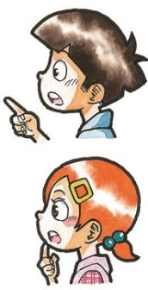
国の一般会計当初予算（歳出）
こくさいひ
国債費
約31兆円
約26％
一般会計
歳出総額
約１２２兆円
きそてき ざいせいしゅうし
基礎的財政収支
対象経費
約91兆円
約75％
（令和８年度一般会計）
※ 計数については、それぞれ四捨五入によっているので、端数において合計とは
合致しないものがある。

Slide 27
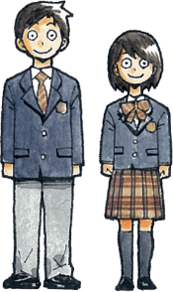


公立学校の児童生徒１人あたりの公費負担教育費（全国平均）
小学生
中学生
高校生(全日制)
１人あたり１年間
約90万円
１人あたり１年間
約110万円
１人あたり１年間
約110万円
（国税庁資料）

Slide 28
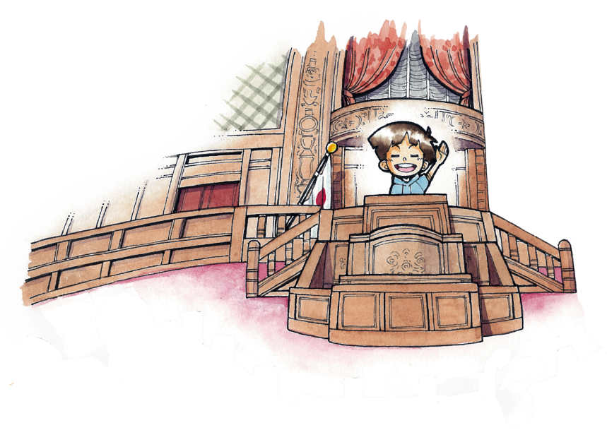
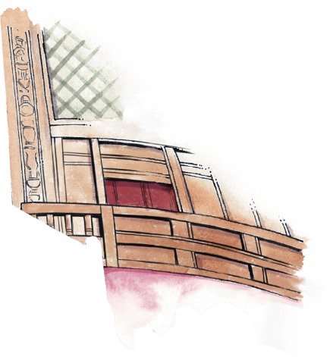

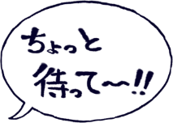
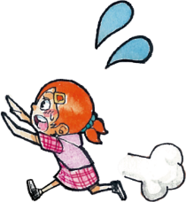

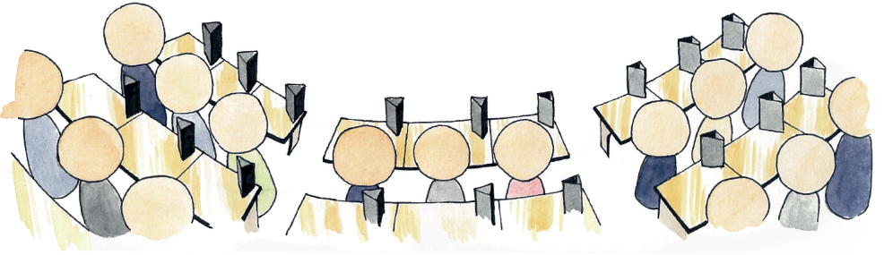

Slide 29
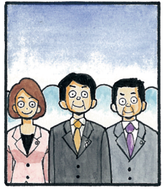




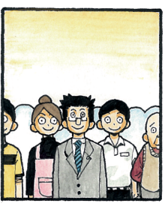
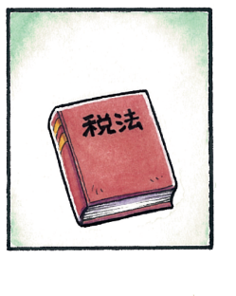


国 会
国会議員
国 民
わたしたち
法 律

Slide 30






